Slide 1

Winform et Thread

Slide 2
Un thread
Un thread est créé pour effectuer une tâche en parallèle d'une autre.
Si l'application possède une interface graphique et doit effectuer une tâche qui prend du temps (calcul, téléchargement, ...) et si un seul thread est utilisé, l'interface graphique sera inutilisable. Il vaut mieux effectuer la tâche longue dans un nouveau thread afin que l'utilisateur puisse continuer à utiliser l'interface graphique (pour annuler cette tâche par exemple).
Les threads sont également nécessaires pour gérer plusieurs tâches indépendantes les unes des autres, comme par exemple pour un serveur, la gestion de connexions simultanées avec plusieurs clients. Dans ce cas, chaque thread effectue les mêmes tâches. Ils sont en général gérés par un ensemble de threads (Thread pool en anglais).
A la différence des processus, les threads partage le même espace mémoire protégé, les mêmes ressources et le même espace mémoire.

Slide 3
Un process peut contenir plusieurs taches
Une tâche
Un process
Un process

Slide 4
System.Threading
Les classes permettant d’instancier des Threads se trouve dans System.Threading
Le constructeur de la classe Thread accepte comme premier paramètre:
soit une instance du délégué de type ThreadStart :
soit une instance du délégué de type ParameterizedThreadStart :

Slide 5
Démarrer le thread
Start() si le delegate n'a aucun paramètre (ThreadStart)
Start(object parameter) si le delegate accepte un paramètre de type object (ParameterizedThreadStart).
Si la méthode doit accepter plusieurs paramètres, il faut passer un tableau de paramètres. Puisqu'un tableau est également un objet, le tableau peut être passé sous la forme d'une référence d'objet, qui sera reconverti en tableau dans la méthode du delegate.

Slide 6
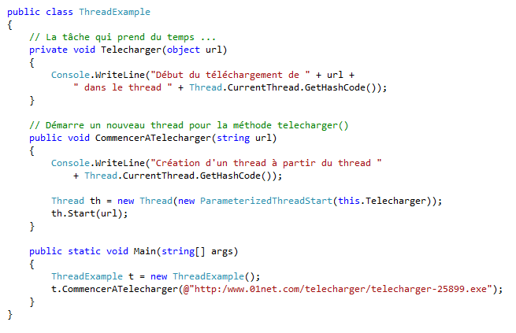
Démarrer le thread

Slide 7
Attendre la fin d'un thread
La méthode join peut être appelée pour attendre que la méthode du thread se termine. Cette méthode est surchargée :
void Join() : attend indéfiniment que le thread se termine,
bool Join(int millisecondsTimeout) : attend que le thread se termine dans le temps imparti spécifié en millisecondes. Cette méthode retourne true si le thread s'est terminé dans le temps imparti, et false sinon
bool Join(TimeSpan timeout) : cette méthode fonctionne de la même manière que la précédente, excepté que le temps imparti est spécifié par une structure de type System.TimeSpan.

Slide 8
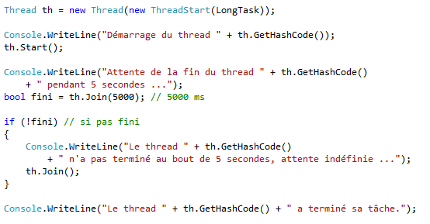
Attendre la fin d'un thread

Slide 9
Suspendre et Arrêter un thread
Suspendre un thread: obsolete!
Pour suspendre un thread, il faut appeler la méthode Suspend(). Le thread est alors suspendu jusqu'à l'appel à la méthode Resume(). Cependant ces deux méthodes sont obsolètes, car un thread suspendu détient toujours les ressources qu'il avait acquis avant sa suspension. Ce problème risque de provoquer le blocage d'autres threads tant que celui-là est suspendu.
Arrêter un thread
L'arrêt d'un thread peut être demandé en appelant la méthode Interrupt(). Cette méthode provoque le lancement d'une exception lorsque le thread appellera une méthode d'entrée-sortie car l'arrêt du thread n'est pas instantané.
Cependant l'appel à cette méthode peut interrompre le thread à n'importe quel moment de son exécution. Il faut donc prévoir que ce genre d'exception soit lancé pour pouvoir libérer les ressources dans un bloc try..finally

Slide 10
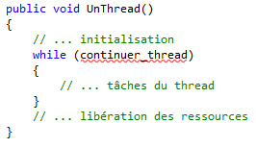
Suspendre et Arrêter un thread
Une solution alternative est de tester une condition de terminaison du thread. Ceci permet de spécifier où le thread peut se terminer, et libérer les ressources correctement.

Slide 11
Accès à une ressource partagée
Lorsque deux threads doivent accéder à la même ressource, il peut arriver qu’elle le fasse exactement au même moment, et une exception sera générée. Cette exception sera aléatoire car il est rare que l’on accède à la même ressource au même moment.
Afin d’éviter cette accès simultané, on bloque l’accès à la ressource pendant que l’on l’utilise avec un verrou par un lock
Le mot clé lock marque un bloc d'instructions comme section critique en assurant le verrouillage par exclusion mutuelle d'un objet particulier, en exécutant une instruction, puis en annulant le verrouillage.

Slide 12
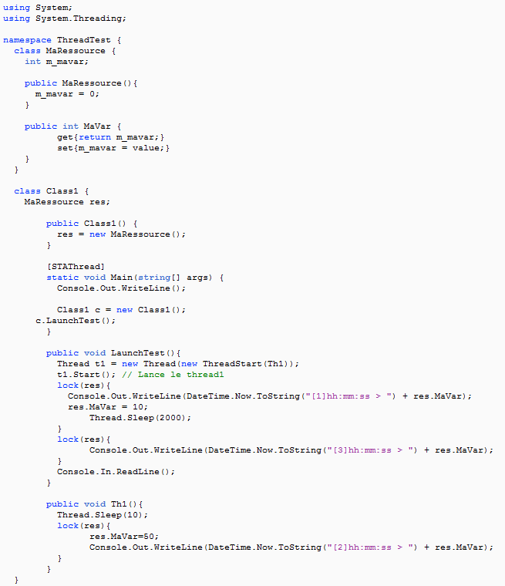
Le sleep dans la méthode Th1 permet de laisser le temps au thread principal de rentrer dans le lock. Lorsque le lock de la méthode Th1 est effectué, il s'aperçoit que la ressource res est déjà bloquée.
Il met donc le lock sur la liste d'attente jusqu'à ce que le lock actuel ne soit plus. Même réaction lorsque le deuxième lock de LaunchTest est appelé, il est mis en attente jusqu'à ce que le lock de Th1 soit terminé.
Ainsi une même ressource ne peut être utilisée en même temps dans différents threads.

Slide 13
Mettre à jour l'IHM pendant un traitement
Pour la mise à jour d'une interface graphique à partir d’un thread autre que celui de l’IHM, il faut:
passer par les délégués
utiliser soit la méthode Invoke soit BeginInvoke.
En Synchrone: la méthode Invoke est "bloquée", c'est à dire rend la main qu'après le retour de la méthode appelée par le délégué. Attention cette ne peut être qu'à partir du moment que le contrôle appelant n'a pas été créé dans le thread dans lequel le Invoke est fait : ce cas peut se produire lors de la création dynamique de contrôles.
En Asynchrone: la méthode BeginInvoke n'est pas "bloquée". Par contre une seconde méthode permet d'attendre la fin de l'exécution de la méthode lancée : EndInvoke. De plus BeginInvoke peut être appelée de n'importe quel thread.

Slide 14
Synchroniser deux threads avec un évènement
Afin que deux threads travaillent de façon synchronisé, on peut utiliser les événements pour synchroniser leurs actions.

Slide 15
reference
http://fr.wikibooks.org/wiki/Programmation_C_sharp/Threads_et_synchronisation
http://drq.developpez.com/dotnet/articles/threads/

